Slide 1
Ознакомление дошкольников с природными зонами: «Арктические пустыни»
Презентацию подготовила:
Линецкая Айгюль Рауфатовна
воспитатель
ГБДОУ № 73 «Василёк»

Slide 11
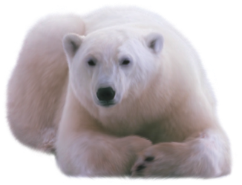

Slide 18
Спасибо за внимание!

